Slide 1
丰田24MM源码开发环境搭建 ---基于VSCode
薛翔宇
Version: 1.0
Date:2023.08.18

Slide 2
IDE的选择
VSCode安装C++插件
熟悉VSCode配置
配置语法插件
静态代码检查
质量与验证能力

Slide 3
选择合适的IDE
当前比较主流的C/C++ IDE有：
Visual Studio
Clion
Eclipse
VSCode
其它还有许多相对比较小众的产品，暂不考虑

Slide 4
比较
Visual Studio
----功能强大，使用方便
----臃肿庞大；微软未提供linux版本（排除）
Clion
----极其智能，支持windows、linux等平台
----价格昂贵（排除）
Eclipse
-----各方面都中规中矩，插件多，跨平台，可以选择。
VSCode
------比较轻量级
------本身不是IDE，是一个文本编辑器。需要安装插件支持C++开发，需要配置项目文件，步骤有点繁琐。
Visual Studio和Clion是目前最优秀、使用最广泛的集成开发环境，但是考虑到我们要在Ubuntu云桌面里开发，以及经济原因，并且我们也用不到许多高级功能，因此排除。
下面介绍怎么在云桌面里基于VSCode搭建环境

Slide 5
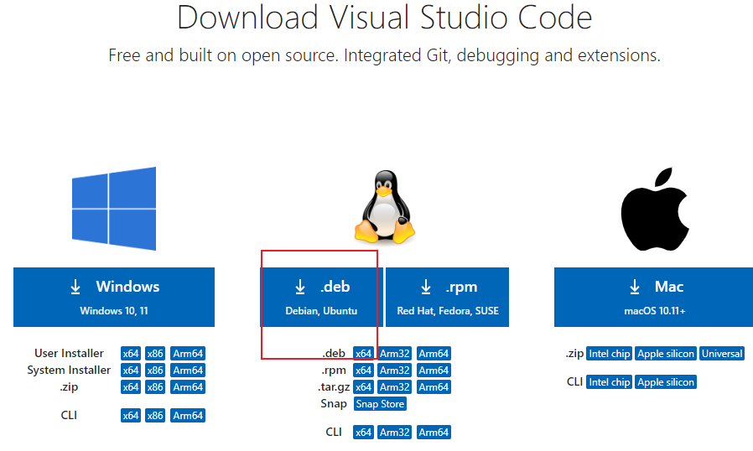
下载VSCode
记住Debian系的操作系统选择deb格式的安装包

Slide 6
安装VSCode
sudo dpkg -i code.deb
or
sudo apt install ./code.deb

Slide 7
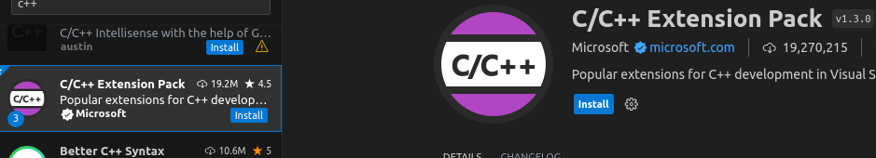
安装C++插件
插件用得多的有两款：
看各人喜好，都可以

Slide 8
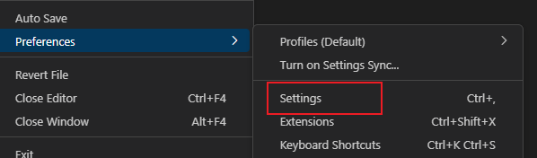
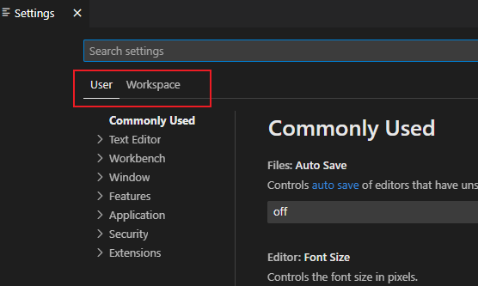
熟悉VSCode配置
配置保存在.vscode/settings.json目录下,可以直接新建这个文件，编写语句。
也可以通过GUI界面设置：

Slide 9

熟悉VSCode配置
注意到这里User和Workspace两个卡片。
User:
配置对当前用户打开的所有workspace有效。
配置保存在~/.vscode/目录
Workspace :
配置对你当前打开的workspace有效。
配置保存在<workspace>/.vscode/
范围： user > workspace
优先级：workspace > user

Slide 10
熟悉VSCode配置
注意到这里User和Workspace两个卡片。
User:
配置对当前用户打开的所有workspace有效。
配置保存在~/.vscode/目录
Workspace :
配置对你当前打开的workspace有效。
配置保存在<workspace>/.vscode/
范围： user > workspace
优先级：workspace > user

Slide 11
配置C++项目
首先明确观念：VSCode只是文本编辑器，本身不支持解析C++语法。
所以实质上配置的是你安装的C++插件。
以C/C++ Extension Pack为例。这个插件组包含：
C/C++ Themes
CMake Tools
C/C++ IntelliSense, debugging…
三个插件。

Slide 12
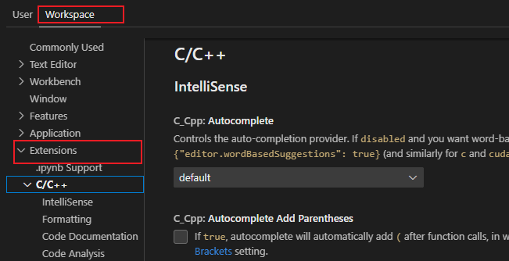
配置C++项目
位置：

Slide 13
配置C++项目
配置语法很多，可以查询官网。通常要指定编译器、编译器参数、头文件路径、C++标准版本等。
从实用角度出发，我选一个最简单方法给大家——利用compile_commands.json（能用就行，更完整的配置大家自己去调研）
生成compile_commands
compile_commands是 项目的编译命令集合。可以从Cmake导出。
对于AOSP，先执行：
export SOONG_GEN_CMAKEFILES=1
export SOONG_GEN_CMAKEFILES_DEBUG=1
（建议加到.bashrc里）
然后make整编。对于丰田24MM，用./allmke –b android整编

Slide 14
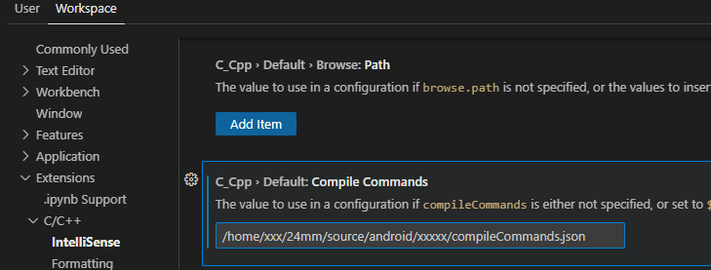
生成compile_commands
整编通过后，android/out/development/ide/clion/**/下生成CMakeLists.txt。
每个构建目标对应一个CMakeLists.txt。
到目录下执行：
cmake -DCMAKE_EXPORT_COMPILE_COMMANDS=1
导出compile_commands
指定compileCommands.json路径，不要配到User里，免得影响其它项目

Slide 15
配置C++项目
保存后，workspace目录下会自动创建.vscode目录：
我们发现上面的步骤还是蛮繁琐的。但已经是最简单的方法了。这是所有基于插件的开发环境的通病。
土豪购买了clion可以直接打开CMakeList立即导入,没有后面的步骤，非常方便。
另外谷歌官方还提供了aidegen命令，源码里自带，但是实际上也不方便~~~

Slide 16
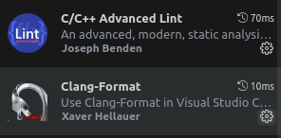

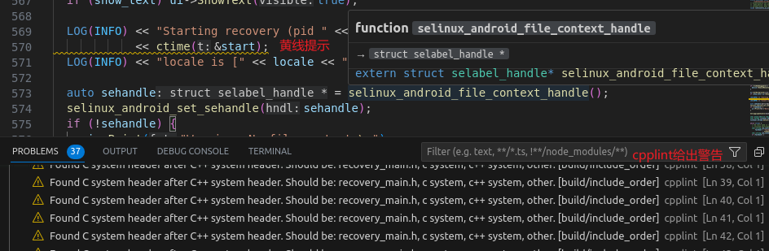
配置静态代码检查
统一安装以下三个插件
依赖
sudo pip install cpplint
sudo apt install clang
sudo apt install cppcheck
sudo apt install clang-format
sudo pip install flawfinder
sudo pip install lizard

Slide 17
Thank You

